Slide 1
UNITÀ DI PROGETTO SISMA CENTRO ITALIA
Aggiornamento progetti, Dicembre 2020

Slide 2
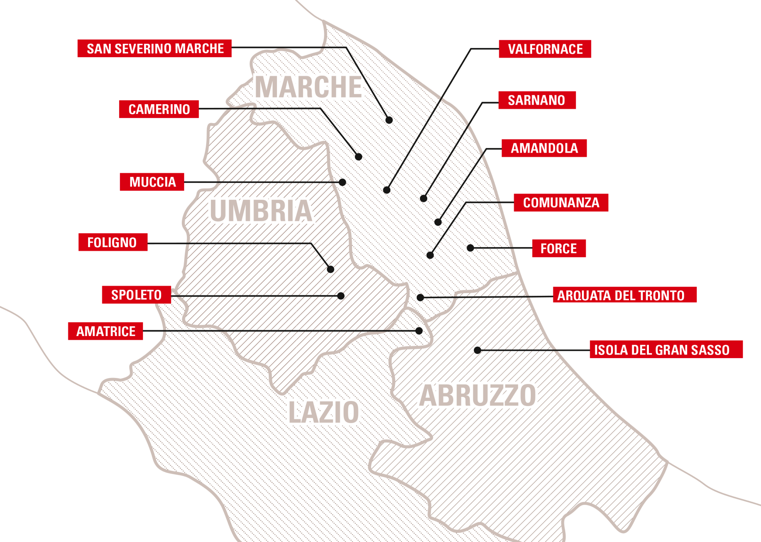
MAPPA
DEI PROGETTI

Slide 3
OPERE TERMINATE E CONSEGNATE | 7
IN CORSO | 9
PROGETTI PSICO-SOCIALE | 2
PROGETTI DI CARDIOPROTEZIONE | 2
PROGETTO DI TELECOMUNICAZIONE | 1
VEICOLI PER I COMITATI | 50
CORSI DI FORMAZIONE (oltre 750 volontari coinvolti) | 50
MODULI SANITARI INSTALLATI | 35
NUMERI CHIAVE

Slide 4
SOMMARIO
clicca sul nome del progetto per saperne di più

Slide 5
AVANZAMENTO
GENNAIO 2020 - DICEMBRE 2020

Slide 6
ARQUATA DEL TRONTO
CITTADELLA DELLE
ATTIVITÀ PRODUTTIVE
Ospita le piccole imprese artigiane del territorio, riattivando così il tessuto socio-economico della zona. La Cittadella delle Attività Produttive, realizzata in collaborazione con CNA Picena, ha rappresentato il primo vero segnale di ripartenza in un territorio che rischiava di sparire.
Un nuovo inizio anche per i residenti che hanno di nuovo servizi e negozi a disposizione, oltre a un presidio permanente della Croce Rossa Italiana che fornisce supporto sanitario e psicologico. Tutto nella massima sicurezza: la struttura è infatti realizzata con materiali leggeri e in grado di garantire alti standard antisismici, un basso impatto ambientale e un’alta efficienza energetica.
L’opera è stata inaugurata il 28 aprile 2018.

Slide 7
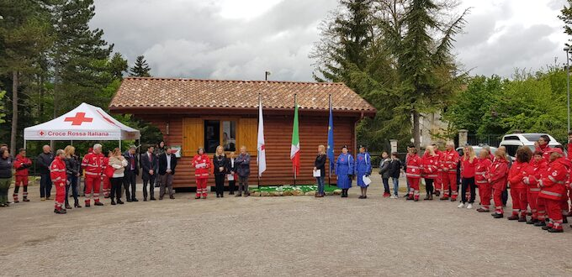
AMATRICE
SEDE CROCE ROSSA
All’indomani del sisma del 2016 la Croce Rossa ha fatto una promessa: quella di non lasciare nessuno indietro, di non abbandonare quei territori dopo la gestione dell’emergenza.
Non lasciare nessuno indietro significa soprattutto rafforzare la presenza della CRI sul territorio, a fianco delle popolazioni così duramente colpite.
Per questo abbiamo voluto costruire una nuova «casa» il Comitato CRI di Amatrice: una struttura, interamente in legno e quindi ben inserita nel contesto paesaggistico.
L’opera è stata inaugurata il 19 maggio 2019.

Slide 8
SARNANO
AMBULATORIO PEDIATRICO
Un punto di assistenza medica operativo h24 insieme a un poliambulatorio pediatrico per fornire il supporto necessario alla salute dei cittadini.
È l’opera che la CRI, attraverso l’Unità Sisma, ha realizzato e che è stata donata al Comune di Sarnano e affidata in gestione all’ASUR Marche (azienda sanitaria locale) e che servirà la popolazione di un’ampia zona dei Monti Sibillini.
L’opera è stata inaugurata il 17 luglio 2019.

Slide 9
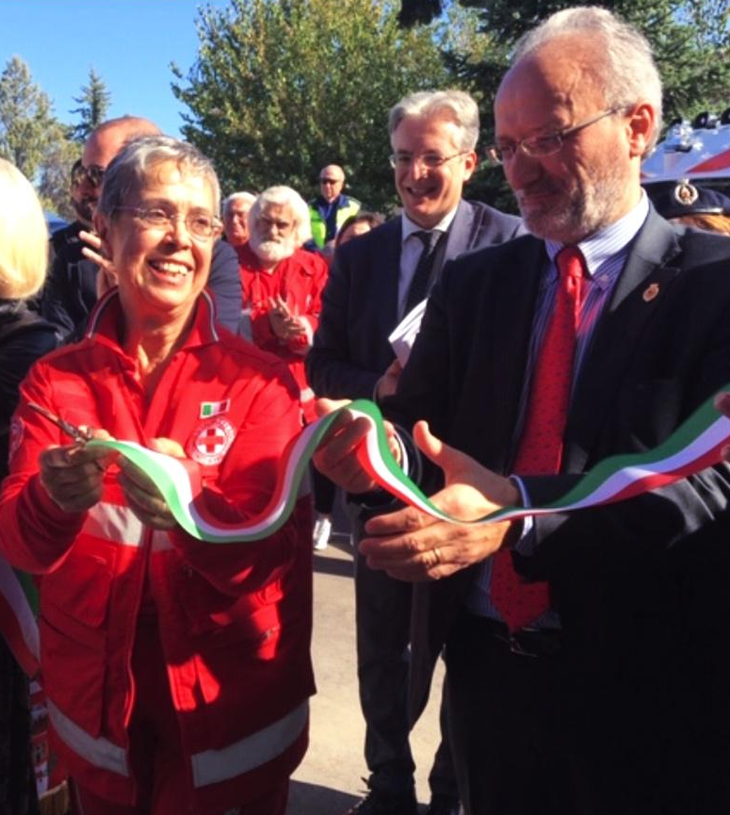
SAN SEVERINO MARCHE
SEDE CROCE ROSSA
Le scosse dell’ottobre 2016 hanno avuto come conseguenza anche il grave danneggiamento della sede del Comitato CRI di San Severino Marche.
L’Unità Sisma è intervenuta a fianco del Comitato territoriale per favorire la costruzione di un nuovo presidio che dia maggiore forza all'azione dei Volontari e che sia un punto di riferimento e di aiuto concreto per la popolazione così duramente colpita.
L’opera è stata inaugurata il 26 ottobre 2019, proprio nel giorno dell’anniversario di una delle forti scosse del 2016.

Slide 10
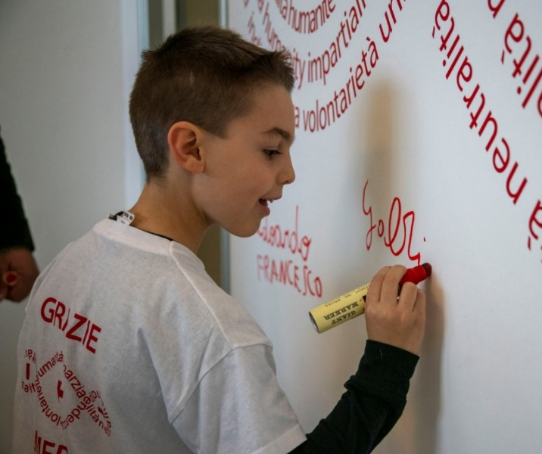
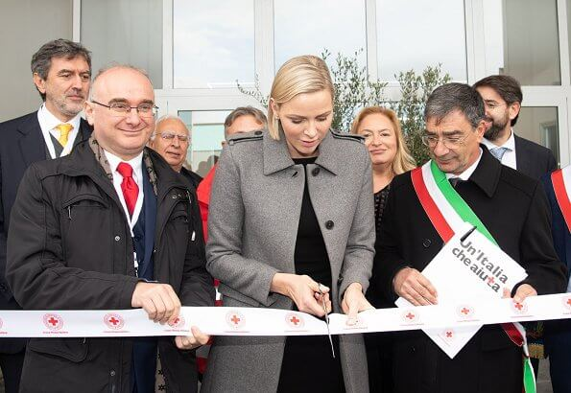
ISOLA DEL GRAN SASSO
SCUOLA PRIMARIA PARROZZANI
Dopo il sisma, a causa dei forti danni subiti dalle strutture scolastiche, i ragazzi e gli insegnanti della zona sono stati costretti a lunghi viaggi e faticosi doppi turni per poter continuare l’attività didattica nelle poche scuole rimaste illese, spesso molto lontane e difficili da raggiungere.
Una situazione di grande disagio su cui la CRI ha deciso di intervenire, rispondendo a una richiesta diretta del MIUR e del Comune di Isola, con la realizzazione di una scuola primaria, costruita con moduli in acciaio e legno, completamente antisismica, con 10 classi, 3 laboratori multimediali e accesso diretto alla palestra. La scuola ospiterà oltre 180 giovani studenti, che potranno così tornare a studiare in un luogo confortevole, attrezzato e sicuro.
L’opera è stata inaugurata il 9 novembre 2019. Il 9 gennaio 2020 è suonata la prima campanella.

Slide 11
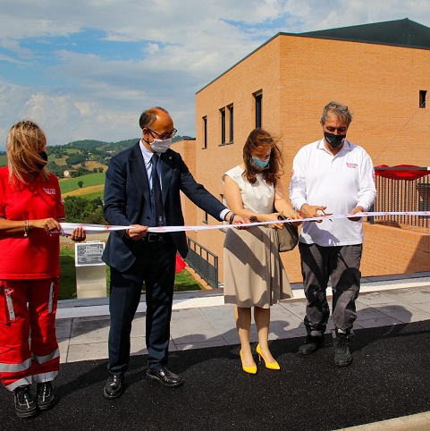
CAMERINO
ALLOGGI PER STUDENTI UNIVERSITARI
Il sisma ha colpito duramente tutta la zona e l’Università di Camerino, istituzione fondamentale per la città e il suo territorio, che ha perso oltre 40.000 metri quadri di strutture didattiche e circa 1.800 posti letto negli appartamenti privati. In un territorio dove il numero di studenti supera quello degli abitanti, ricostruire il tessuto sociale significa anche intervenire a supporto dell’Università.
Per questo la Croce Rossa Italiana si è impegnata a costruire un’intera ala del nuovo Campus universitario, destinata agli alloggi per gli studenti realizzando due palazzine per una capacità di 43 posti letto in totale.
La struttura è stata inaugurata il 24 luglio 2020.

Slide 12
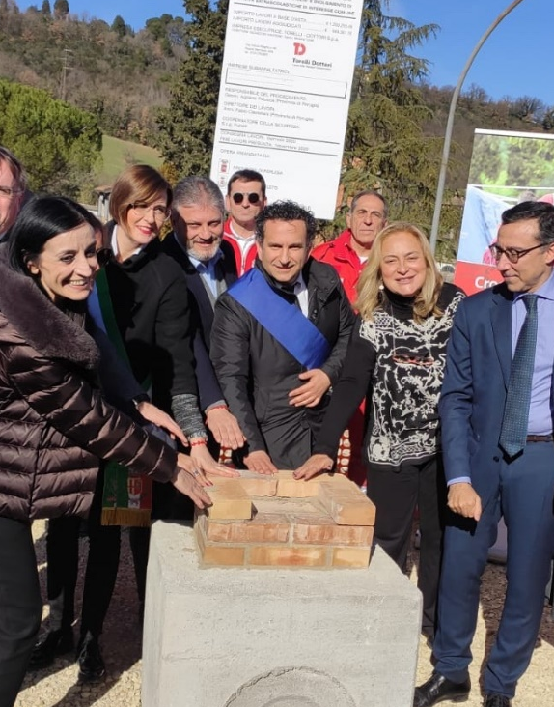
SPOLETO
PALESTRA ISTITUTO
ALBERGHIERO
La CRI si è resa disponibile a co-finanziare il progetto di realizzazione della Palestra dell’Istituto alberghiero di Spoleto promosso dalla Provincia di Perugia in collaborazione con il Comune di Spoleto. La struttura si estenderà su di una superficie pari a circa 900 mq destinata ad attività sportive e sarà realizzata in Classe d’uso IV°, ossia nel rispetto dei criteri richiesti per le strutture con “funzioni pubbliche o strategiche importanti, anche con riferimento alla gestione della protezione civile in caso di calamità”.
La posa della prima pietra è avvenuta il 30 gennaio 2020, mentre, la fine lavori, compatibilmente con i ritardi dovuti all’emergenza COVID, è prevista per i primi mesi del 2021.

Slide 13
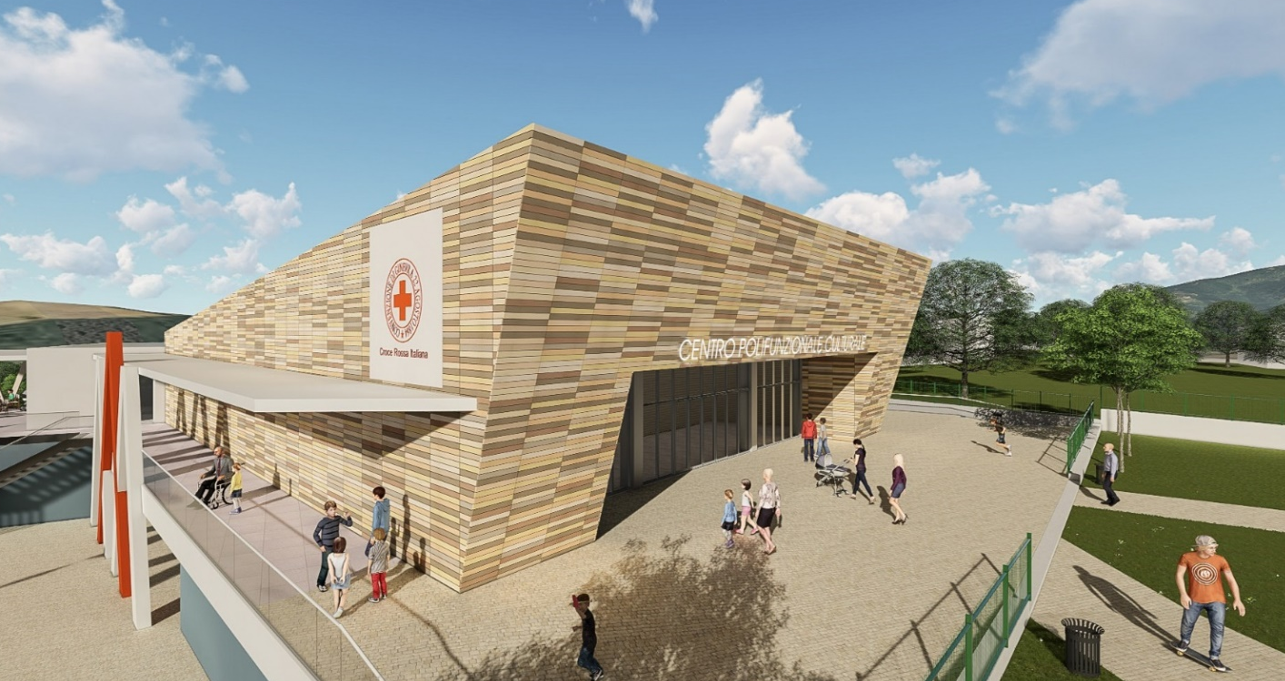
AMATRICE
CENTRO POLIFUNZIONALE CULTURALE
Cultura, aggregazione, partecipazione. Sono le parole chiave del progetto del nuovo centro polifunzionale di Amatrice.
“Il Paese non esiste più”, ha detto il Sindaco subito dopo il sisma del 24 agosto 2016; una frase che descrive le strutture fisiche, ma anche il tessuto sociale della comunità.
Perché Amatrice possa tornare a vivere c’è bisogno anche di luoghi in cui la popolazione trovi occasioni di partecipazione e aggregazione. Per questo, nasce il progetto del centro polifunzionale che avrà al suo interno un teatro, un cinema, un auditorium, un caffè letterario, una sala espositiva e un presidio della Croce Rossa Italiana. Un luogo di cultura, scambio e formazione dove ritrovarsi come comunità.
I lavori sono iniziati il 16 settembre 2020 e la conclusione è prevista entro giugno 2021.

Slide 14
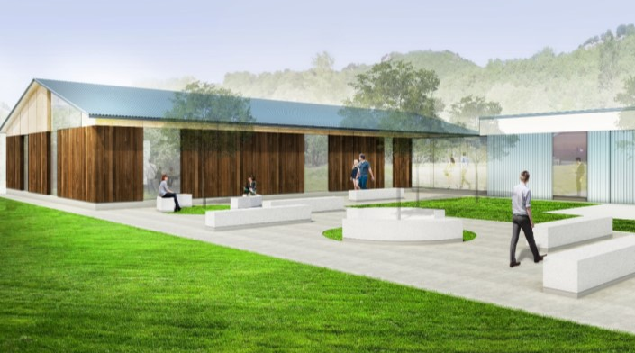
COMUNANZA
CENTRO POLIFUNZIONALE
DI PROTEZIONE CIVILE
Spazi dedicati alla formazione della popolazione sulla prevenzione, ambulatori dove svolgere assistenza medico-sanitaria di base e per strutture di emergenza sanitaria H24, pronte a intervenire in caso di una futura calamità. Anche questo è il centro polifunzionale di Comunanza, posizionato fra le provincie di Ascoli Piceno e Fermo e pensato per diventare un punto di riferimento per tutto il sistema di Protezione Civile della comunità montana dei Sibillini. Una struttura di coordinamento dell’attività emergenziale e del volontariato, un luogo in cui lavorare per migliorare le capacità di resilienza della popolazione, e per aumentare l’offerta di servizi socio-sanitari, drasticamente diminuiti dopo il sisma.
Il 03 ottobre 2020 si è svolta la cerimonia di posa della prima pietra. La fine dei lavori è prevista a giugno 2021.

Slide 15
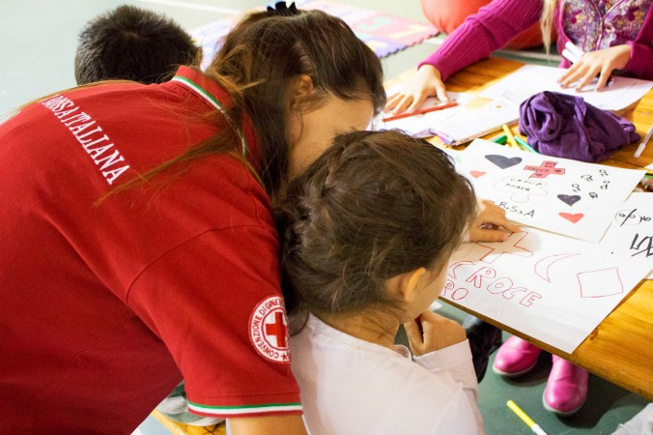
MUCCIA
CENTRO
POLIFUNZIONALE
Creare le condizioni per un nuovo inizio, ripartendo dai giovani. Il Centro Polifunzionale di Muccia risponde proprio a questa esigenza. Una biblioteca, una mediateca, la sala PC, l’area co-working oltre alle aule per formazione/convegni rappresentano il cuore del progetto, dedicato alle nuove generazioni che avranno così uno spazio dove poter partecipare ad attività culturali, educative, ricreative e di vera e propria formazione. La struttura ospiterà anche un presidio della Croce Rossa, attrezzato per rispondere alle esigenze sanitarie e a eventuali emergenze.
I lavori inizieranno entro il mese di gennaio 2021.

Slide 16
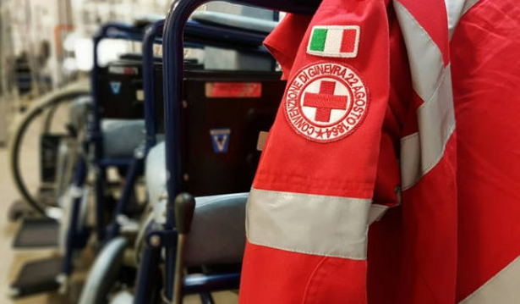
FORCE
STRUTTURA SOCIO SANITARIA
PER PERSONE CON DISABILITÀ
A Force, dopo il sisma di ottobre 2016, la struttura che ospitava 12 persone con gravi disabilità è diventata inutilizzabile costringendo gli operatori a trasferire gli utenti nel centro di prima accoglienza comunale, poi in uno spazio ricavato in una palestra, infine in diverse strutture della zona. Da qui la necessità di un nuovo centro socio-sanitario che possa essere una soluzione per gli ospiti della struttura danneggiata e rappresentare un servizio per tutta la comunità, con assistenza diurna e notturna, spazi per la riabilitazione e per le attività ricreative. La struttura ospiterà inoltre un presidio della Croce Rossa Italiana.
Il bando di gara per l’affidamento dei lavori è in corso di pubblicazione.

Slide 17
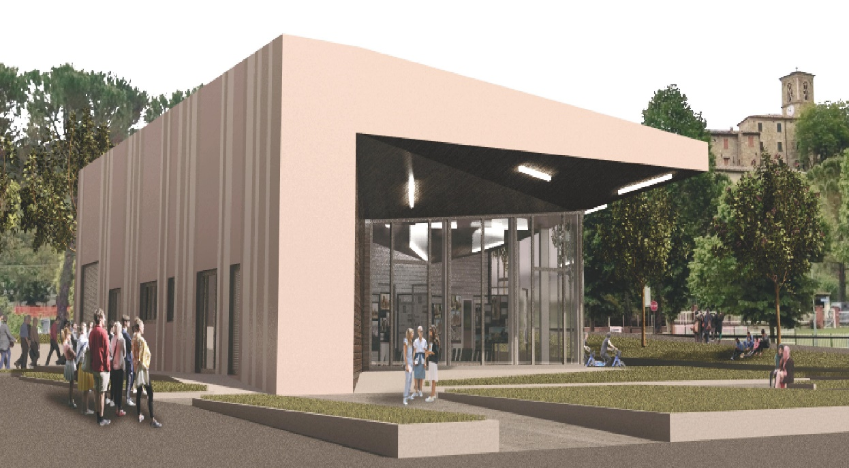
VALFORNACE
CENTRO POLIFUNZIONALE
PER I GIOVANI
Il centro polifunzionale di Valfornace sarà un luogo di incontro tra generazioni grazie alla presenza di una ludoteca dedicata ai bambini delle scuole materne ed elementari della zona e di spazi destinati all’associazionismo locale, con punti di ascolto e percorsi specifici per lavorare sulla resilienza della popolazione. Un centro pedagogico-educativo e di aggregazione sociale per l’intero territorio, che servirà in un primo momento ad affrontare l’emergenza posti-letto per i degenti della zona. Un luogo per tornare a vivere il territorio, ad abitarlo nel senso più pieno del termine, per ripartire lasciandosi alle spalle il ricordo del sisma e in cui troverà spazio anche un presidio della Croce Rossa Italiana.
La procedura di gara per l’affidamento dei lavori è in corso di pubblicazione.

Slide 18
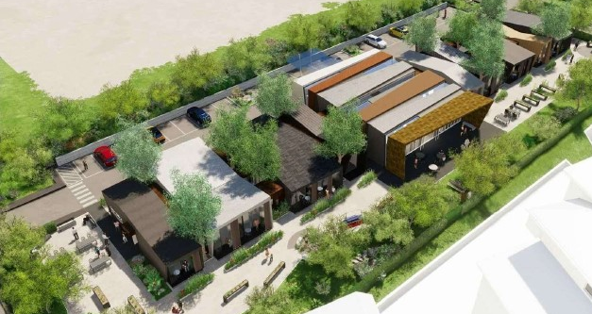
CAMERINO
CASA DI RIPOSO
«CASA AMICA»
“Era tutto pronto per l’inaugurazione della nuova casa di riposo, poi le scosse di ottobre 2016 hanno trasformato il centro di Camerino in una enorme zona rossa, bloccando tutto. Per noi una nuova struttura è fondamentale, soprattutto dopo quello che abbiamo vissuto”.
Sono le parole di uno degli ospiti della casa di risposo della zona, che fotografa così una situazione di grande disagio su cui la Croce Rossa Italiana sta intervenendo, su richiesta del Comune, con la realizzazione del progetto “Casa Amica”.
Accoglienza diurna e notturna per anziani, assistenza medica insieme ad attività ricreative e di socializzazione, renderanno la struttura un riferimento per tutta la comunità.
Il 10 agosto 2020 il Comune ha approvato il progetto definitivo; attualmente è in corso la verifica del progetto esecutivo.

Slide 19
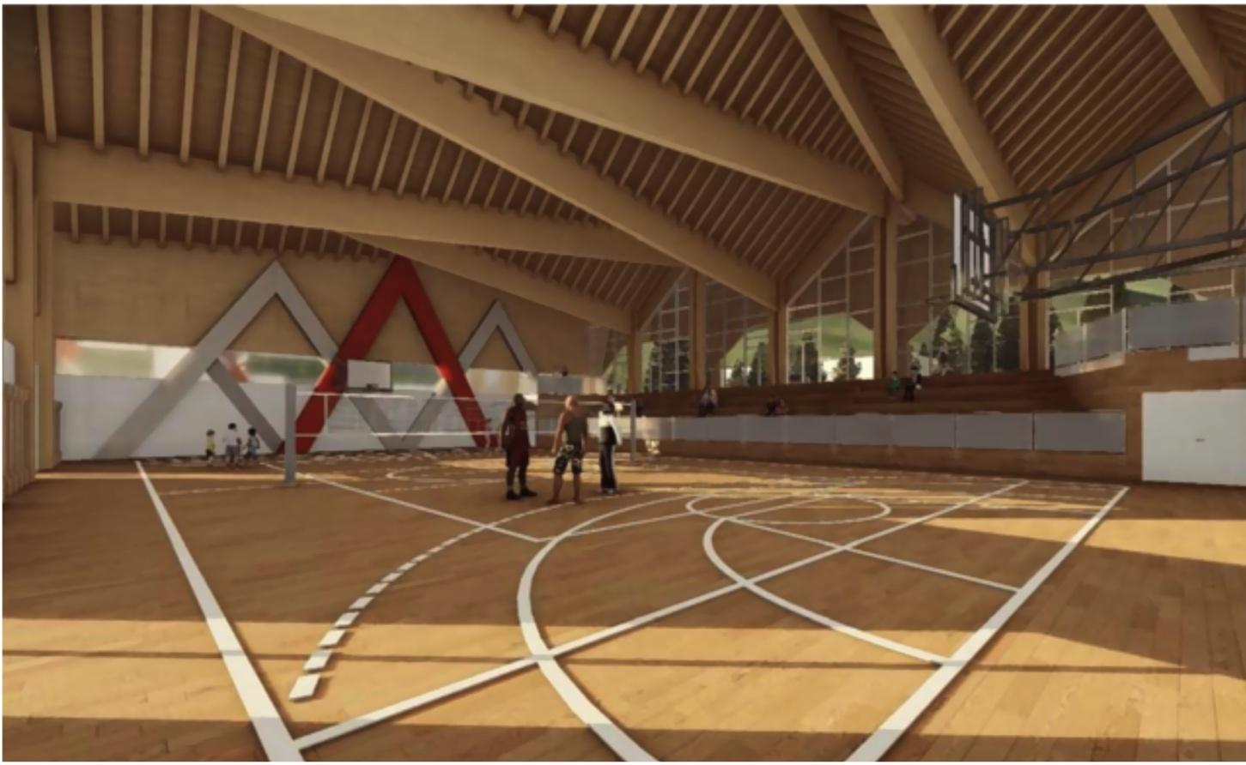
ARQUATA DEL
TRONTO
CENTRO
POLIFUNZIONALE
Sostituire il silenzio con le grida di gioia per un gol o un canestro, la solitudine con l’aggregazione, l’inattività con la partecipazione. Il nuovo centro polifunzionale sportivo di Arquata del Tronto, che unirà le attività sportive alla formazione e alla prevenzione, è tutto questo.
In un territorio in cui il sisma ha spazzato via tutti gli spazi di socialità, una struttura come questa sarà in grado di creare nuove occasioni di svago e di incontro, contribuendo così a ricostruire il tessuto sociale e accompagnando la popolazione verso il ritorno alla normalità.
Il progetto definitivo è stato approvato, sono in corso contatti con l’Amministrazione ed i partner di progetto per la definizione delle modalità di realizzazione.

Slide 20
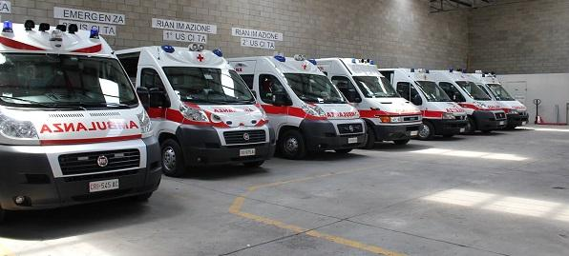
AMANDOLA
STRUTTURA POLIFUNZIONALE DI EMERGENZA E DEPOSITO ATTREZZATO AMBULANZE
I Volontari di Croce Rossa sono sempre a fianco di chi ha bisogno, ovunque per chiunque, questa è la loro missione. Questo significa anche mantenere un impegno costante nel servizio sanitario, un supporto fondamentale per la popolazione.
Amandola da questo punto di vista è un centro strategico per tutta l’area dei Monti Sibillini, data anche la presenza storica dell’Ospedale oggi danneggiato e in via di ricostruzione.
Per questo Croce Rossa sta progettando di realizzare una struttura polifunzionale con deposito attrezzato per ambulanze.
È in corso la fase propedeutica alla progettazione. In particolare è in corso un confronto con il Comune per poter finalizzare la progettazione preliminare ed avviare la procedura di affidamento dei servizi di ingegneria e architettura.

Slide 21
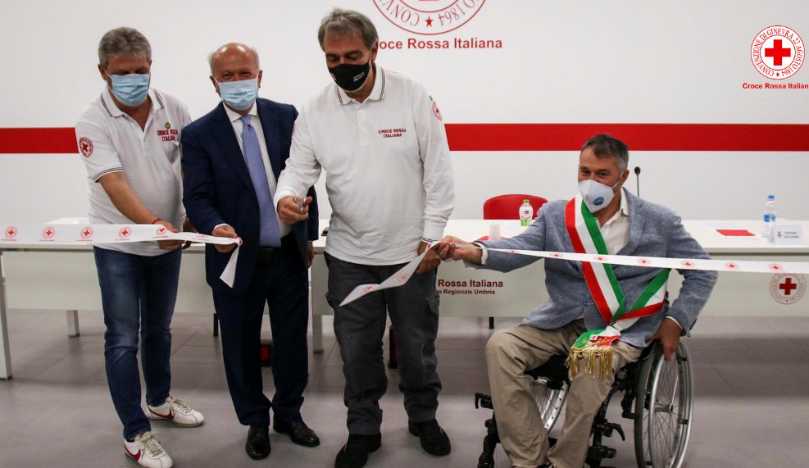
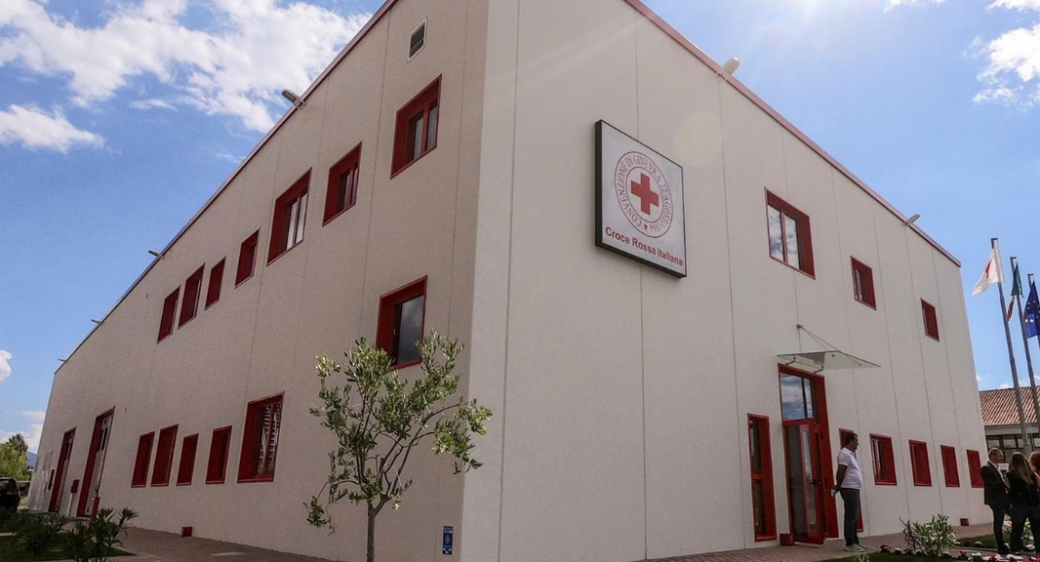
FOLIGNO
CENTRO CROCE ROSSA
La Croce Rossa Italiana è impegnata quotidianamente nelle attività di Protezione Civile, sia nelle situazioni di emergenza, sia nel lavoro di educazione e preparazione della popolazione alle catastrofi.
Per questo l’Unità di Progetto Sisma Centro Italia ha portato avanti all’interno del nuovo Centro di Protezione Civile di Foligno la costruzione della Sede del Comitato Regionale dell’Umbria e del Comitato territoriale di Foligno. L’edificio che si estende su una superficie pari a circa 1300 mq, ospita anche le strutture di Croce Rossa destinate alle emergenze.
La struttura è stata inaugurata il 03 settembre 2020.

Slide 22
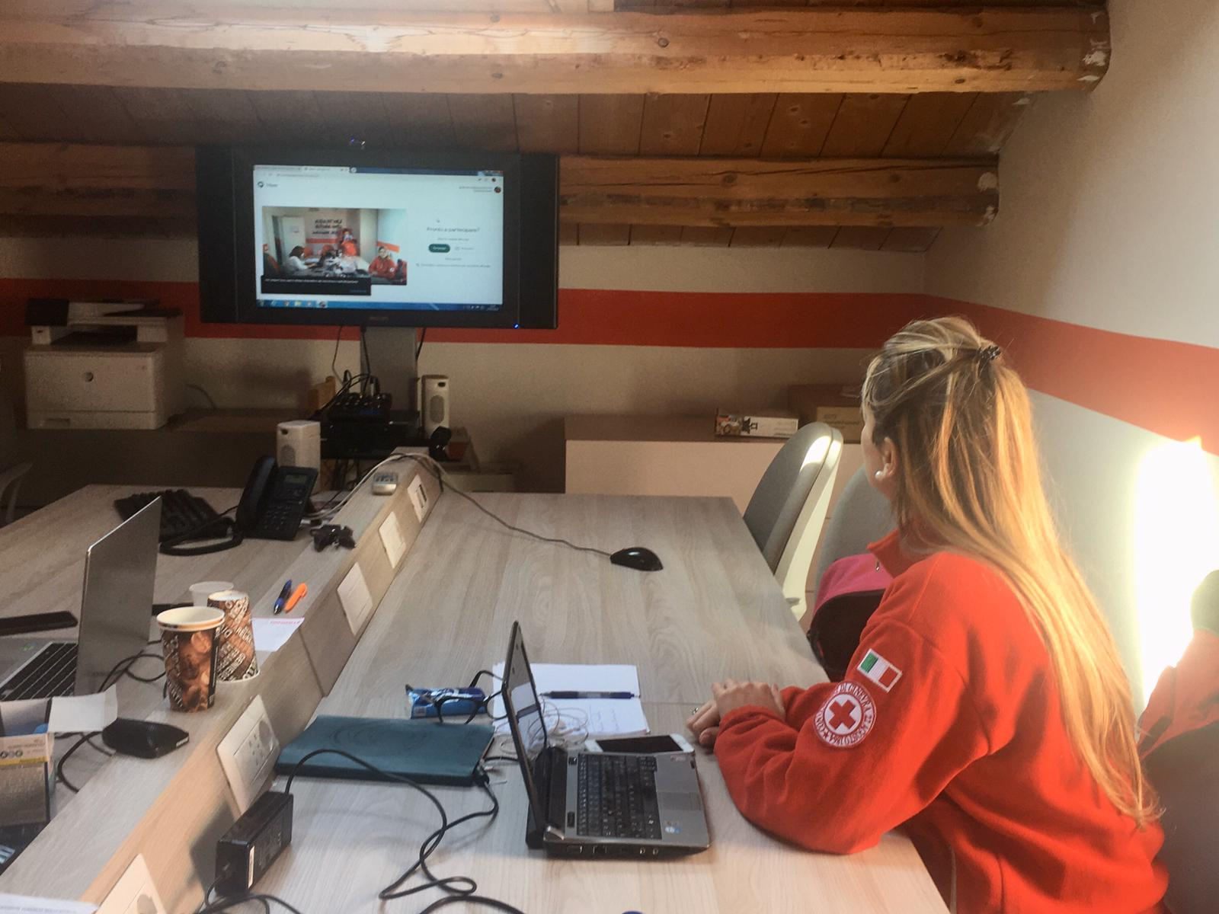
PROGETTO
«SENTIERI DI PROSSIMITA’»
SUPPORTO PSICOSOCIALE
I territori colpiti dal sisma del 2016 continuano a subire le conseguenze della frammentazione delle comunità, sia dal punto di vista delle relazioni sociali sia da quello della rete dei servizi forniti alla popolazione.
Il sisma, infatti, è stato uno spartiacque: per molti esiste una vita prima e un’altra dopo il terremoto. Stati d'ansia e sintomi di depressione sono molto diffusi tra le persone e per questo, in collaborazione con Poste Italiane, abbiamo attivato il servizio di supporto psicosociale.
L’obiettivo è mettere a disposizione delle fasce più deboli della popolazione, uno sportello mobile che possa raggiungere i tanti che sono al di fuori della normale rete di servizi attraverso 4 team composti ognuno da Assistente Sociale e Psicologo che operano nelle 4 regioni del cratere. Il progetto è partito a gennaio 2020 e il supporto è stato garantito anche nel corso del lockdown mediante contatti telefonici e modalità tipo «DAD» (didattica a distanza).
Il progetto è stato prorogato fino a giugno 2020.

Slide 23
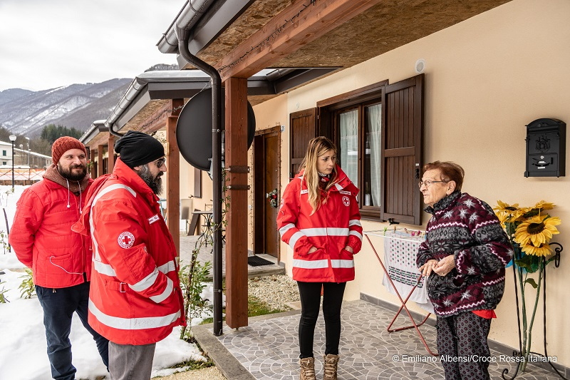
PROGETTO
«RITORNARE PER RICOMINCIARE»
SUPPORTO PSICOSOCIALE
Dopo l’intervento all’emergenza, Croce Rossa Italiana, in collaborazione con Fondazione Intesa San Paolo e Regione Marche, ha sviluppato il progetto «Ritornare per Ricominciare» attraverso il quale è stato possibile sostenere e supportare la popolazione in percorsi adeguati ad affrontare il nuovo contesto di vita quotidiana caratterizzato dalle nuove sistemazioni nelle SAE – Soluzioni abitative in emergenza.
Le attività, oltre alla distribuzione di beni di prima necessità nell’accoglienza (welcome kit), hanno coinvolto i volontari SEP di Croce Rossa (formati per fornire supporto psicosociale), volontari psicologi e psicologi specializzati: un team in grado di lavorare
sulle emozioni connesse al trauma, di potenziare la consapevolezza della situazione traumatica appena vissuta e di promuovere il benessere psicofisico (supporto psicologico).
Il progetto si è svolto da ottobre 2018 a marzo 2019.

Slide 24
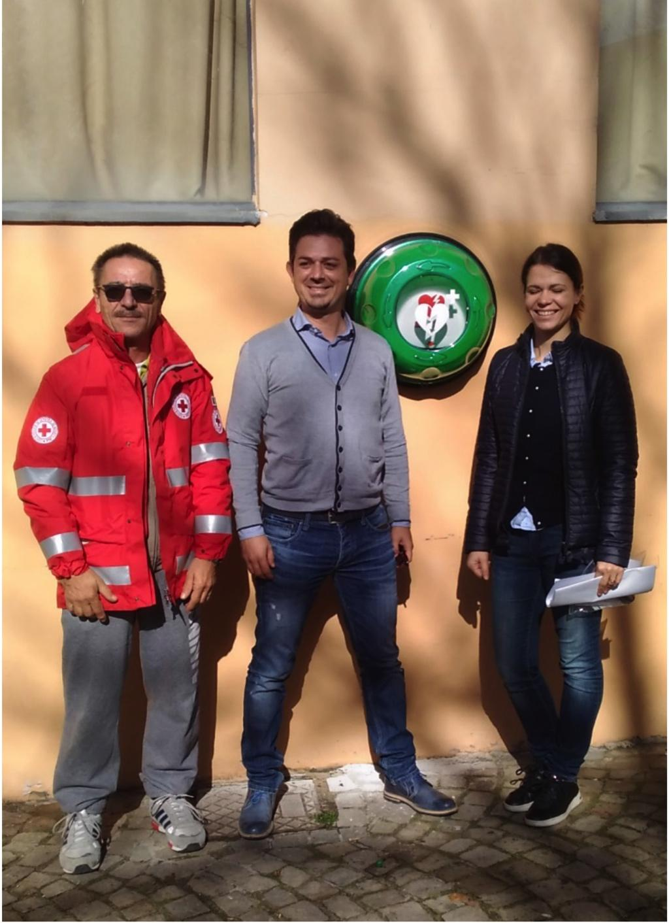
PROGETTI
DI CARDIOPROTEZIONE
La tutela e la protezione della salute e della vita, la promozione di stili di vita sani per costruire comunità più sicure sono sempre stati obiettivi fondamentali della Croce Rossa Italiana, a maggior ragione nei territori colpiti dal sisma.
Per questo nel 2018 abbiamo sviluppato il progetto «ADOTTA UN COMUNE CARDIOPROTETTO», che ha permesso l’installazione di 11 DAE (defibrillatori semi-automatici esterni), liberamente accessibili ai cittadini formati sull’uso, in 11 Comuni delle Marche. L’iniziativa ci ha consentito di promuovere l’educazione alla salute e uno stile di vita sano, di diffondere la conoscenza delle manovre di rianimazione cardiopolmonare di base nell’adulto e nel bambino, anche mediante l’utilizzo del defibrillatore.
Con il supporto di Poste Italiane si sta valutando la possibilità di realizzare un secondo progetto per consentire un allargamento della rete di cardioprotezione, in altri comuni del cratere sismico.

Slide 25
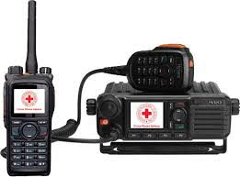
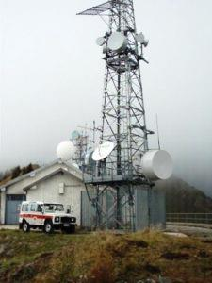
PROGETTO
RETE DI TELECOMUNICAZIONI CRI
In occasione degli eventi sismici del 2016, è emersa l'importanza di un’efficiente rete di radiocomunicazioni, fondamentale per consentire il tempestivo e coordinato intervento degli operatori d'emergenza.
Per questo la CRI, con il supporto di Poste Italiane, ha promosso un progetto di implementazione della rete di telecomunicazioni radio nazionale, con particolare attenzione ai territori del Cratere sisma 2016, caratterizzati da una morfologia che rende estremamente difficoltose le comunicazioni radio, che quindi necessitano di numerosi impianti di diffusione del segnale.
In particolare è necessario installare 24 impianti di diffusione d’area (Abruzzo 5, Lazio 4, Marche 11, Umbria 4), che possano operare in modo sincronizzato sui diversi canali assegnati con le frequenze concesse a Croce Rossa Italiana. Le tecnologie disponibili permettono di gestire in modo flessibile le varie aree, con controllo remoto da sale operative di vario livello.
Questo intervento ottimizzerà la capacità di risposta e gestione delle emergenze da parte della CRI con conseguente vantaggio diretto per le popolazioni residenti all'interno del Cratere sismico.

